Slide 1

《计算机系统》
——整数
湖南大学
《计算机系统》课程教学组

Slide 2
整数
整数
有符号数与无符号数的表示
转换
扩展与截断
加法，乘法，移位
总结

Slide 3
C中典型整型数据的取值范围(32位机)
C数据类型 | 最小值 | 最大值
char | -128 | 127
unsigned char | 0 | 255
short | -32 768 | 32 767
unsigned short | 0 | 65 535
int | -2 147 483 648 | 2 147 483 647
unsigned int | 0 | 4 294 967 295
long | -2 147 483 648 | 2 147 483 647
unsigned long | 0 | 4 294 967 295
long long | -9 223 372 036 854 775 808 | 9 223 372 036 854 775 807
unsigned long long | 0 | 18 446 744 073 709 551 615

Slide 4
C中典型整型数据的取值范围(64位机)
C数据类型 | 最小值 | 最大值
char | -128 | 127
unsigned char | 0 | 255
short | -32 768 | 32 767
unsigned short | 0 | 65 535
int | -2 147 483 648 | 2 147 483 647
unsigned int] | 0 | 4 294 967 295
long | -9 223 372 036 854 775 808 | 9 223 372 036 854 775 807
unsigned long | 0 | 18 446 744 073 709 551 605
long long | -9 223 372 036 854 775 808 | 9 223 372 036 854 775 807
unsigned long long | 0 | 18 446 744 073 709 551 615

Slide 5
整数编码
无符号整数
补码表示
short int x = 15213;
short int y = -15213;
Sign
Bit
C short 2 bytes long
Sign Bit
在补码表示中，最高位为符号位
0表示非负数
1 表示负数

Slide 6
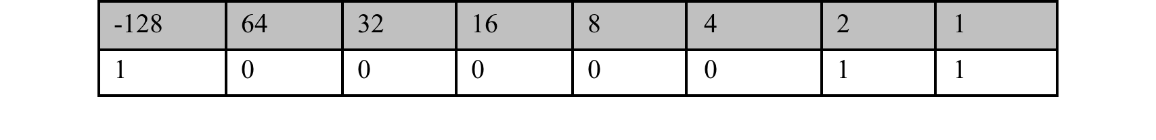
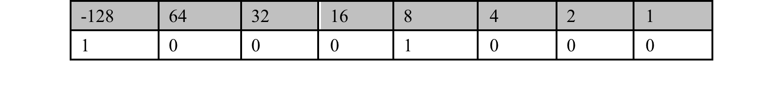
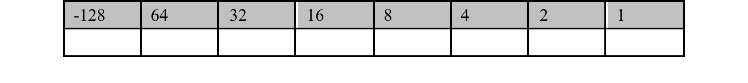
补码与十进制相互转换使用的值盒子及示例
8位二进制补码的值盒子
例1: -125 = -128+2+1
例2: -120 = -128+8

Slide 7
补码编码
x = 15213: 00111011 01101101
y = -15213: 11000100 10010011

Slide 8
数值范围
 | 8位机 |  | 16位机
 | unsigned | signed | unsigned | signed
原码 | 0~255 | -127~+127 | 0~65535 | -32767~+32767
反码 | 0~255 | -127~+127 | 0~65535 | -32767~+32767
补码 | 0~255 | -128~+127 | 0~65535 | -32768~+32767

Slide 9
数值范围
无符号整数
UMin = 0
000…0
UMax = 2^{w} – 1
111…1
补码表示范围
TMin = –2^{w–1}
100…0
TMax = 2^{w–1} – 1
011…1
其他值
-1
111…1
Values for W = 16

Slide 10
不同字长范围的数值范围
Observations
|TMin | = TMax + 1
Asymmetric range
UMax = 2 * TMax + 1
C语言中的整数表示
#include <limits.h>
Declares constants, e.g.,
ULONG_MAX
LONG_MAX
LONG_MIN
Values platform specific

Slide 11
整数
整数
有符号数与无符号数的表示
转换
扩展与截断
加法，乘法，移位
总结

Slide 12
无符号整数与有符号整数
X
B2U(X)
B2T(X)
对非负整数采用同样的编码
每个编码都对应一个整数，同样一个整数也只对应一个编码
0000
0
0
0001
1
1
0010
2
2
0011
3
3
0100
4
4
0101
5
5
0110
6
6
0111
7
7
1000
8
–8
1001
9
–7
1010
10
–6
1011
11
–5
1100
12
–4
1101
13
–3
1110
14
–2
1111
15
–1

Slide 13
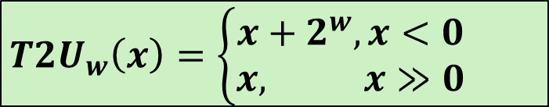
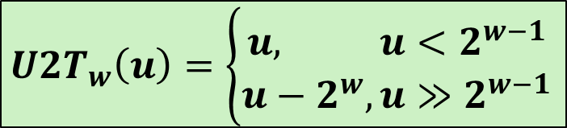
无符号整数与有符号整数的关系
Bits
0000
0001
0010
0011
0100
0101
0110
0111
1000
1001
1010
1011
1100
1101
1110
1111
Signed
0
1
2
3
4
5
6
7
-8
-7
-6
-5
-4
-3
-2
-1
Unsigned
0
1
2
3
4
5
6
7
8
9
10
11
12
13
14
15
补码
无符号整数
T2U
x
T2B
B2U
ux
X
=
Maintain Same Bit Pattern
w–1
0
ux
+
+
+
• • •
+
+
+
x
-
+
+
• • •
+
+
+
最高位
的区别
+/- 16

Slide 14
可视化表示
补码→ 无符号
Ordering Inversion
Negative → Big Positive
UMax
UMax – 1
TMax + 1
Unsigned
Range
TMax
TMax
2’s Complement Range
0
0
–1
–2
TMin

Slide 15
C中的有符号数与无符号数
常数
缺省状态下是有符号数
无符号数在后面添加U
0U, 4294967259U
转换
显示转换
int tx, ty;
unsigned ux, uy;
tx = (int) ux;
uy = (unsigned) ty;
隐式转换
tx = ux;
uy = ty;

Slide 16
转换中的惊喜
在一个表达式中，如果既有有符号数，也有无符号数，那么都将转换成无符号数。这会带来很多的“惊喜”
Constant₁ Constant₂ Relation Evaluation Result
0 0U
-1 0
-1 0U
2147483647 -2147483647-1
2147483647U -2147483647-1
-1 -2
(unsigned)-1 -2
2147483647 2147483648U
2147483647 (int) 2147483648U
== unsigned 1
< signed 1
< unsigned 0
> signed 1
> unsigned 0
> signed 1
> unsigned 1
< unsigned 1
< signed 0

Slide 17
例: 某32位机器，考虑以下C代码：
1 int x = –1;
2 unsigned u = 2147483648;
3
4 printf ( “x = %u = %d\n”, x, x);
5 printf ( “u = %u = %d\n”, u, u);
在32位机器上运行上述代码时，它的输出结果是什么？为什么？
x = 4294967295 = –1
u = 2147483648 = –2147483648
因为–1的补码整数表示为“11…1”，作为32位无符号数解释时，其值为2³²–1= 4 294 967 296–1 = 4 294 967 295。
2³¹的无符号数表示为“100…0”，被解释为32位带符号整数时，其值为最小负数：–2³²⁻¹ = –2³¹ = –2 147 483 648。

Slide 18
总结
位的编码方法没有太大差别
但解释与计算方法不同
有可能导致一些“奇特”的行为
当表达式中同时含有无符号整数与有符号整数时
int 被转换成 unsigned!!

Slide 19
整数
整数
有符号数与无符号数的表示
转换
扩展与截断
加法，乘法，移位
总结

Slide 20
符号位扩展
任务:
给定一个w-位的 有符号位整数x
将其转换成一个w+k-位的整数，要求值相同
规则:
设 k 为符号位:
X ′ = x_{w–1} ,…, x_{w–1} , x_{w–1} , x_{w–2} ,…, x₀
k copies of MSB
w
X
• • •
• • •
X ′
• • •
• • •
k
w

Slide 21
符号位扩展
short x = 15213;
int ix = (int) x;
short y = -15213;
int iy = (int) y;
Decimal
Hex
Binary
x
15213
3B 6D
00111011 01101101
ix
15213
00 00 3B 6D
00000000 00000000 00111011 01101101
y
-15213
C4 93
11000100 10010011
iy
-15213
FF FF C4 93
11111111 11111111 11000100 10010011
将short sx转换成unsigned uy时，等价于uy=(unsigned)(int)sx，即先改变大小，再完成有符号到无符号的转换
C 自动进行转换

Slide 22
截断: 基本规则
截断 (例如., unsigned --> unsigned short)
无符号整数: 等同于mod 操作
有符号整数: 与mod相似
int x=53191;
short sx=(short) x ; /* -12345 */
int y=sx; /* -12345 */

Slide 23
P52，练习题2.24 假设将一个4位数值截断到3位数值。填写下表，根据位模式的无符号和补码解释，说明这些截断对某些情况的结果。
十六进制 |  | 无符号 |  | 补码
原始值 | 截断值 | 原始值 | 截断值 | 原始值 | 截断值
0 | 0 | 0 |  | 0
2 | 2 | 2 |  | 2
9 | 1 | 9 |  | -7
B | 3 | 11 |  | -5
F | 7 | 15 |  | -1
十六进制 |  | 无符号 |  | 补码
原始值 | 截断值 | 原始值 | 截断值 | 原始值 | 截断值
0 | 0 | 0 | 0 | 0 | 0
2 | 2 | 2 | 2 | 2 | 2
9 | 1 | 9 | 1 | -7 | 1
B | 3 | 11 | 3 | -5 | 3
F | 7 | 15 | 7 | -1 | -1
无符号数截断，P52式(2-9)：
补码有符号数截断，P52式(2-10)：

Slide 24
整数
整数
有符号数与无符号数的表示
转换
扩展与截断
加法，乘法，移位
总结

Slide 25
无符号整数加法
u
操作数: w bits
• • •
+
v
• • •
结果: w+1 bits
u + v
• • •
丢弃进位后: w bits
UAdd_{w}(u , v)
• • •
标准加法
忽略进位输出
实现方法
s = UAdd_{w}(u , v) = (u + v) mod 2^{w}

Slide 26
整数加法视图
Add₄(u , v)
整数加法
4位整数 u, v
加法 Add₄(u , v)
结果随着 u and v值的增加而线性增加
结果形成一个平面
v
u

Slide 27
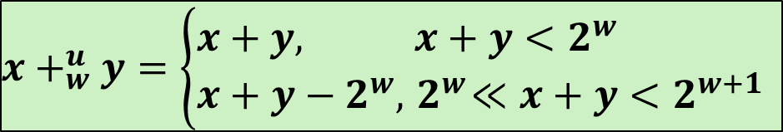
无符号整数加法视图
UAdd₄(u , v)
溢出
如果true sum ≥ 2^{w}
Overflow
结果
2^{w+1}
溢出
2^{w}
v
0
Modular Sum
u

Slide 28
补码加法
u
• • •
操作数: w bits
+
v
• • •
真实结果: w+1 bits
u + v
• • •
丢弃进位: w bits
TAdd_{w}(u , v)
• • •
TAdd 与 UAdd 在位级别操作完全相同
C语言中的无符号加法 vs.有符号加法
int s, t, u, v;
s = (int) ((unsigned) u + (unsigned) v);
t = u + v
Will give s == t

Slide 29
TAdd 溢出
Functionality
真实结果需要 w+1位
丢弃符号位（最高位）
True Sum
0 111…1
2^{w}
PosOver
TAdd Result
0 100…0
2^{w –1}
011…1
0 000…0
0
000…0
1 011…1
–2^{w –1}–1
100…0
1 000…0
–2^{w}
NegOver

Slide 30
TAdd
正溢出
Functionality
真实结果需要 w+1 位
丢弃符号位（最高位）
TAdd(u , v)
> 0
v
< 0
< 0
> 0
u
负溢出
2^{w}
(负溢出)
2^{w}
(正溢出)

Slide 31
补码加法视图
NegOver
值
4位补码加法
从 -8 到 +7
如果 sum ≥ 2^{w–1}
变成负数
如果 结果 < –2^{w–1}
变成正数
TAdd₄(u , v)
v
u
PosOver

Slide 32
乘法
目标: 计算 w位 整数 x, y的乘积
无符号整数与有符号整数有同样的位级表示
乘积的位数
无符号数: 2w 位
值范围: 0 ≤ x * y ≤ (2^{w} – 1) ² = 2^{2w} – 2^{w+1} + 1
补码：最小值 (negative): 2w-1位
值范围: x * y ≥ (–2^{w–1})*(2^{w–1}–1) = –2^{2w–2} + 2^{w–1}
补码：最大值 (positive): 2w ,但只出现在计算 (TMin_{w})²时
值范围: x * y ≤ (–2^{w–1}) ² = 2^{2w–2}
因此，为了得到精确结果
我们需要用足够长的位数来保存结果
1001_ex.c

Slide 33
C语言中的无符号整数乘法
u
• • •
操作数: w bits
*
v
• • •
结果: 2*w bits
u · v
• • •
• • •
UMult_{w}(u , v)
丢弃高w位，保留低 w位
• • •
UMult_{w}(u , v) = u · v mod 2^{w}

Slide 34
C语言中的有符号整数乘法
u
• • •
操作数: w bits
*
v
• • •
结果: 2*w bits
u · v
• • •
• • •
TMult_{w}(u , v)
丢弃高w位，保留低 w位
• • •
有符号乘法与无符号乘法的结果，在截断后位级表示相同

Slide 35
用移位运算来替代乘法
原理
u << k 等价于 u * 2^{k}
有符号数与无符号数都是同样的操作
例子
u << 3 == u * 8
u << 5 - u << 3 == u * 24
大多数机器上，移位与加法比乘法运算更快
编译器自动进行优化
k
u
• • •
操作数: w bits
*
2^{k}
0
•••
0
1
0
•••
0
0
结果: w+k bits
u · 2^{k}
• • •
0
•••
0
0
丢弃高 k位，保留低w位
UMult_{w}(u , 2^{k})
•••
0
•••
0
0
TMult_{w}(u , 2^{k})

Slide 36
乘法操作对应的汇编语言
C Function
int mul12(int x)
{
return x*12;
}
Compiled Arithmetic Operations
Explanation
leal (%eax,%eax,2), %eax
sall $2, %eax
t ← x+x*2
return t << 2;
C编译器自动的将与常数的乘法操作编译成移位+加法汇编代码。

Slide 37
使用移位操作的无符号数除法
除数为2^{k} 时
u >> k 等价于 ⎣ u / 2^{k} ⎦
使用逻辑移位
k
u
•••
•••
Binary Point
Operands:
/
2^{k}
0
•••
0
1
0
•••
0
0
Division:
u / 2^{k}
0
.
0
•••
0
0
•••
•••
Result:
⎣ u / 2^{k} ⎦
0
0
•••
0
0
•••

Slide 38
有符号数的除法
除数为2^{k}
x >> k 等价于 ⎣ x / 2^{k} ⎦
使用算术移位
注意 u < 0的舍入问题
k
x
•••
•••
Binary Point
Operands:
/
2^{k}
0
•••
0
1
0
•••
0
0
Division:
x / 2^{k}
0
•••
•••
.
•••
Result:
RoundDown(x / 2^{k})
0
•••
•••

Slide 39
整数
整数
有符号数与无符号数的表示
转换
扩展与截断
加法，乘法，移位
总结

Slide 40
基本规则
加法:
无符号/有符号: 正常加法+截位 在位级表示上无区分
乘法:
无符号/有符号: 正常乘法法+截位 在位级表示上无区分
除法:
讨论了除数为2的整数幂的情况
无符号/有符号: 移位的区别

Slide 41
使用无符号数时的注意事项
不能仅仅因为某个数非负而定义成无符号数
Easy to make mistakes
unsigned i;
for (i = cnt-2; i >= 0; i--)
a[i] += a[i+1];
Can be very subtle
#define DELTA sizeof(int)
int i;
for (i = CNT; i-DELTA >= 0; i-= DELTA)

Slide 42
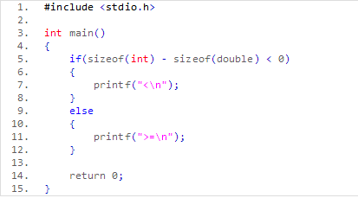
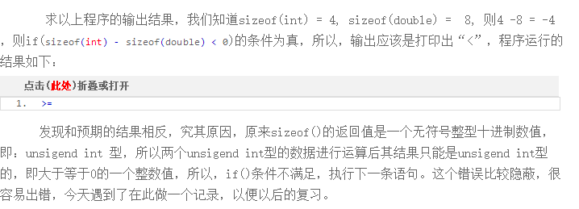
这样的坑随处都是。。。

Slide 43
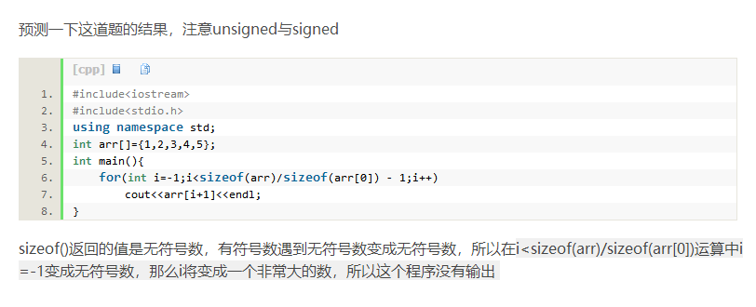

又是一个坑！
以后编程千万小心，给自己挖的坑少点、再少点！

Slide 44
为什么要使用无符号整数？
当进行整数模运算时
当使用 Bit位来表示集合时
需要节省内存空间时——例如表示0~255的像素分量值
……

